Slide 1
{프로젝트명}
최종작성일:
팀원:

Slide 2
프로젝트 개요서
프로젝트명:폐배터리 관리 효율화 서비스
개발 목표:
2020년 12월 기준 전기자동차 누적보급대수는 24,000여대(JTP 제공 자료)로 전국 보급량의 25% 수준으로 보급률은 높은 수준입니다. 전기자동차 제작사에서 통상 7~10년을 배터리 보증기간으로 두는 것을 고려하면 2022년부터 폐배터리가 1,000대 이상 발생할 것으로 예측되고 있습니다.
하지만, 보조금을 지급받은 전기차의 경우 폐차 시에 도지사에게 반납하도록 법적으로 정하고 있으나 사후 관리 방안에 대해서는 법적, 제도적 장치가 따로 마련되어 있지 않습니다. 폐배터리 현황에 대한 정확한 통계, 데이터가 미비한 실정입니다.
이에 따라 본 프로젝트를 통해 폐배터리의 현황을 쉽게 파악할 수 있는 관리 시스템을 개발하여, 폐배터리 사후 사용률을 높이고자 합니다.
주요 기능: 폐배터리 현황을 도식화, 배터리 종류, 폐배터리별 효율 분석 결과 노출.

Slide 3
시스템 구조

Slide 4
시스템 요구 정의
서비스 구분 |  |  |  | 구현방안
유형 | 요구사항ID | 분류 | 서비스명 | 요구사항 | 기능상세

Slide 5
플로우 챠트

Slide 6
인터페이스 설계

Slide 7
API 설계

Slide 8
데이터베이스 설계

Slide 9
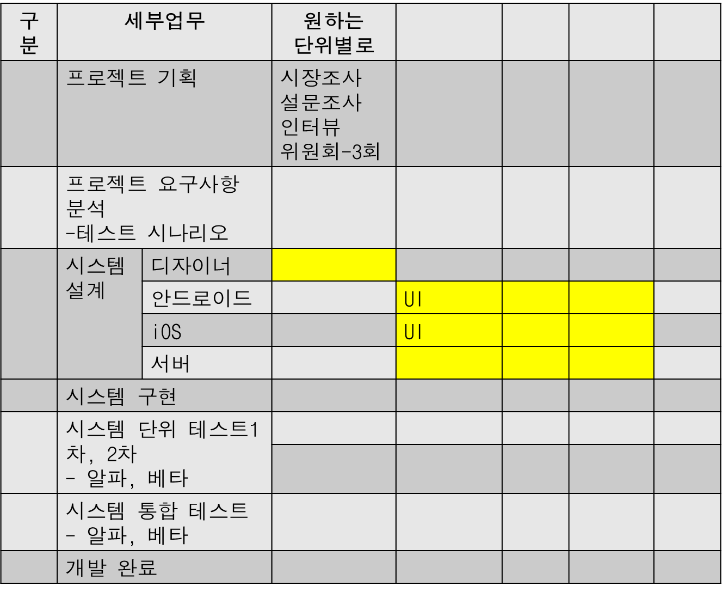
프로젝트 일정표
마일스톤

Slide 10
프로젝트 관리
인력구성:
Ser
App
DB
De
필요한 기자재:

Slide 11
예시

Slide 12
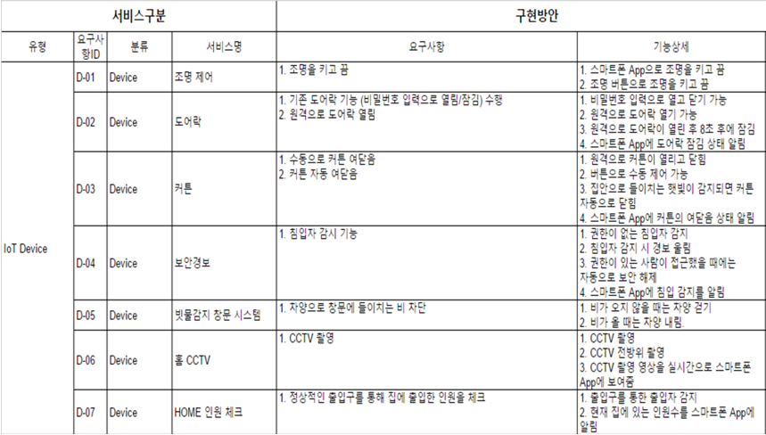
시스템 요구 정의

Slide 13
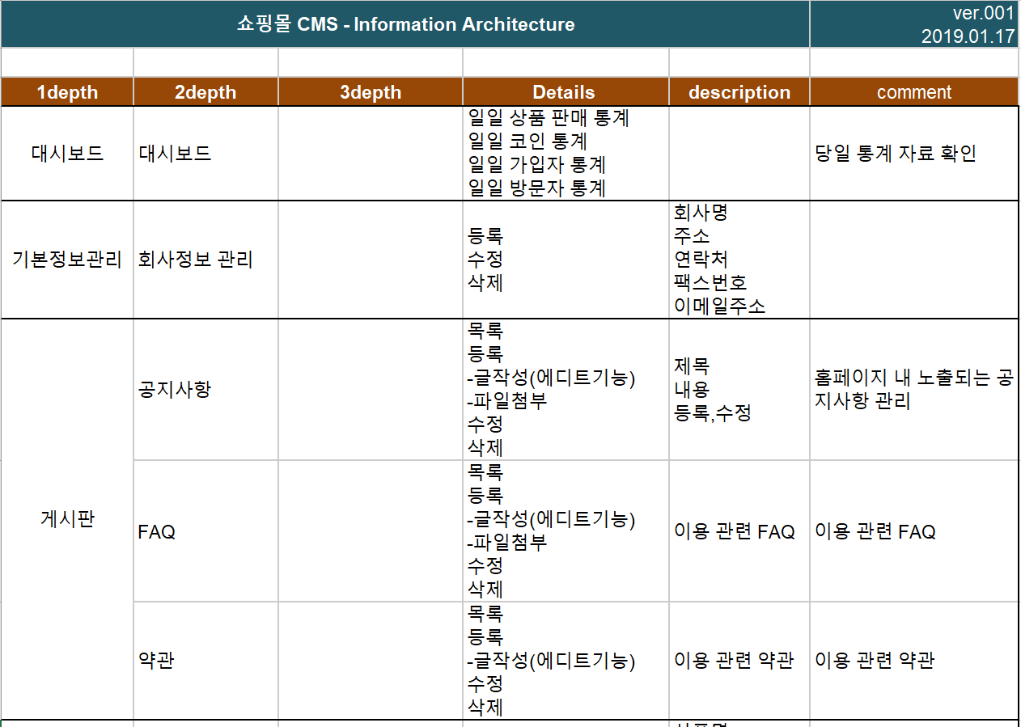
기능정의서

Slide 14




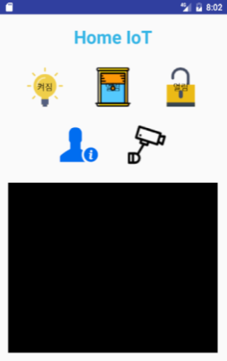
시스템 구조도
Access token

Slide 15
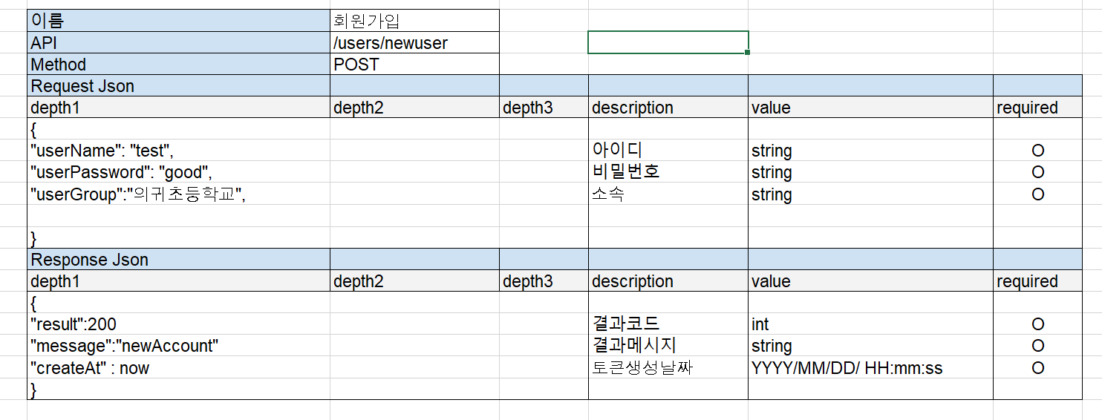
API 설계

Slide 16
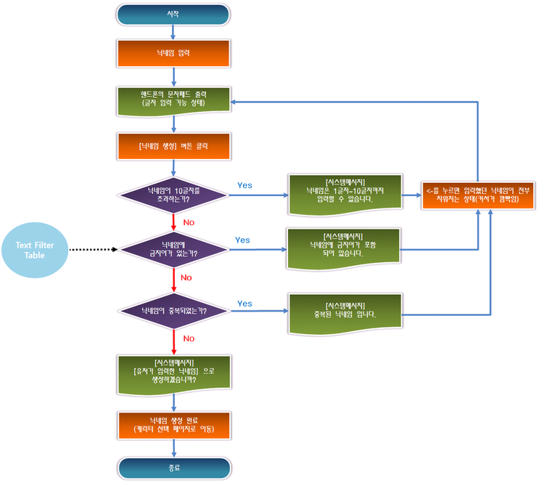
플로우 챠트

